Slide 1
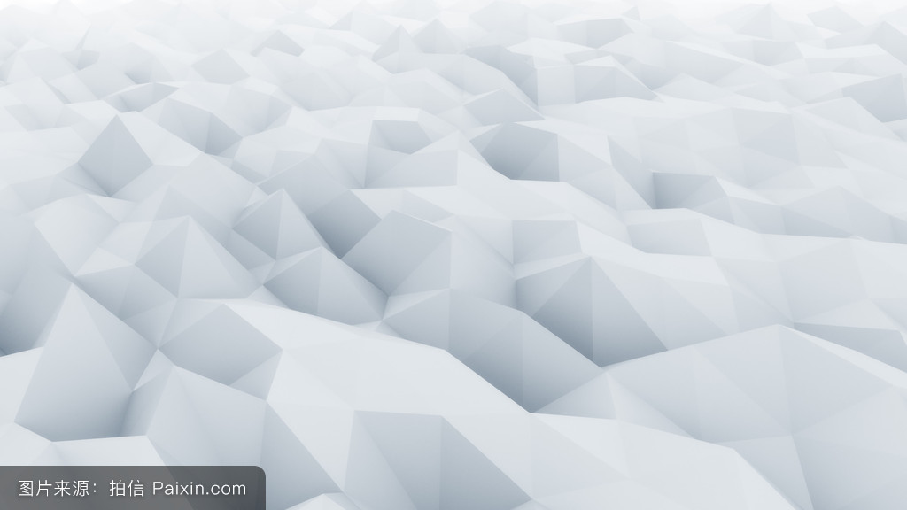
图表篇
旭日图

Slide 2
旭日图
1 符合MECE原则
2 可以作为复合饼图使用，也能作为树状图使用

Slide 3
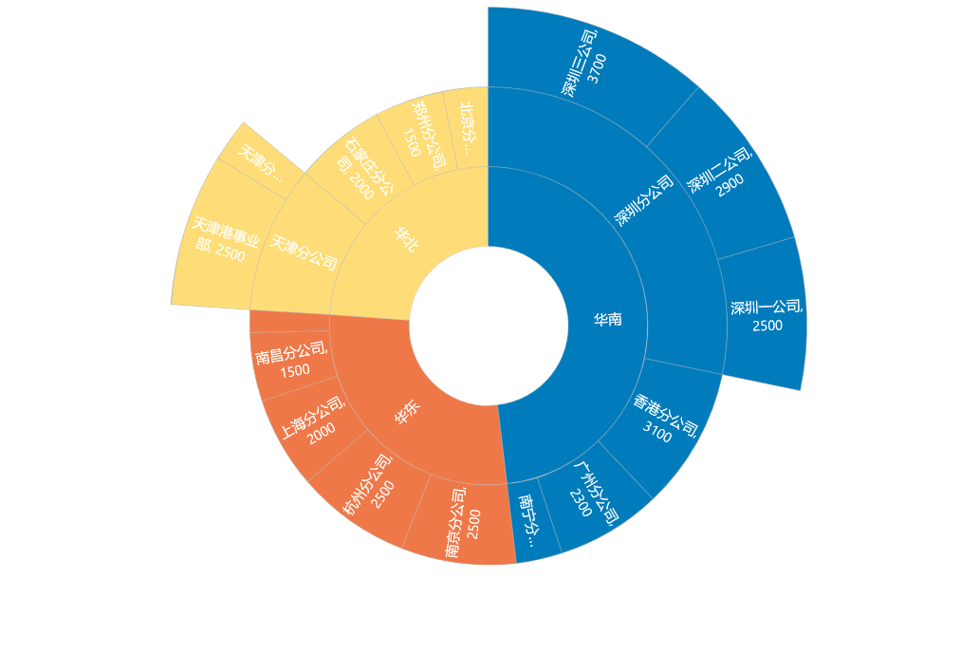

Slide 4
